Slide 1
Гиперпролактинемия
А.А.Бабрай

Slide 2
Распространенность
У взрослых-1,3-7,8%, чаще у женщин 1:2000
В возрасте 5-15 лет 4,6%
Пролактиномы составляют 50% всех аденом,
2% всех интракраниальных опухолей

Slide 3
Патогенез
Пролактин секретируется в импульсном режиме с частотой 4-14 импульсов в сутки
Регулируется:
Стимулирующими факторами: тиротропин-рилизинг гормон, эстрогены, вазоинтестинальный пептид, сон, стресс, некоторые ЛС (резерпин, галоперидол)
Ингибирующими факторами: дофамин, норадреналин, алкалоиды спорыньи

Slide 4
Для физиологического торможения секреции пролактина необходимо:
Адекватная секреция дофамина гипоталамусом
Адекватная доставка дофамина в аденогипофиз по воротной системе гипофиза
Связывание дофамина с рецепторами на лактотропных клетках

Slide 5
Нормы
До 1 месяца 8 000-9 000 мЕд/л
1 мес-3 года 1 500 мЕд/л
Старше 3-х лет (и взрослые) < 700 мЕд/л
Пролактин включает три изоформы:
Мономер Prl
Димер Big- Prl
Полимер Big- Big- Prl
При преобладании макропролактина нет клиники ГПРЛ

Slide 6
Правила забора крови для определения пролактина
Забор крови не ранее 8:00 и не позднее 10:00
Прием пищи не позднее, чем за 12 часов до исследования
Перед забором 15-30 мин отдыха с целью исключения дополнительного стресса
Забор крови на 3-5 день менструального цикла
Трехкратное исследование пролактина с расчетом средних значений
Исключить макропролактин

Slide 7
Гиперпрлактинемия
Физиологическая:
Беременность
Лактация
ПМС
2. Патологическая:
Транзиторная
Стойкая

Slide 8
Факторы риска гиперпролактинемии
Менструальная дисфункция/галакторея у девочек
Патологическая гинекомастия/галакторея у мальчиков
Хроническая внутричерепная гипертензия
Гипотиреоз, особенно в исходе АИТ
При наличии более 1 критерия необходимо исследовать пролактин
Сочетание аутоиммунного гипотиреоза и хронической ВЧГ повышает риск ГПРЛ до 60%

Slide 9
Клинические проявления ГПРЛ у девочек
Препубертатный возраст:
ППР (Синдром Ван-Вика-Громбаха- сочетание ГПРЛ и первичного декомпенсированного гипотиреоза из-за синдрома «перекреста». У девочек- галакторея, раннее менархе, кистозно-измененные яичники; у мальчиков-макроорхизм, отсутствие андрогензависимых признаков ППР, т.к. тестостерон низкий. Д-ка: высокий ТТГ и ПРЛ, ЛГ и ФСГ не всегда высокие у девочек. Лечение: компенсация гипотиреоза.)

Slide 10
Пубертатный возраст:
Задержка полового развития- 48%
Овариально-менструальная дисфункция
Первичная аменорея 14-41%
Вторичная аменорея 29-45%
Олигоменорея 29%
Галакторея 30-50%
При опухолевом генезе нейро-офтальмологические симптомы: головная боль 17-30%,
сужение полей зрения 7%, экзофтальм, слепота

Slide 11
Клиника ГПРЛ у мальчиков
Препубертатный возраст:
-ППР ( Синдром Ван-Вика-Громбаха- ЛГ и ФСГ повышены, макроорхия, андрогензависимых признаков нет-половой член допубертатных размеров и отсутствие оволосения, так как Тестостерон допубертатных значений)
-Патологическая гинекомастия
Пубертатный возраст:
Задержка полового развития 27%. Чаще нейро-офтальмологические симптомы
У мальчиков в 60% случаев макропролактинома

Slide 12
Диагностика
Клиника ГПРЛ
Пролактин <700 мЕд/л Пролактин>700 мЕд/л
повторить
Норма <1000 мЕд/л >1000 мЕд/л
неопухолевая Визуализация
Поиск других причин ГПРЛ ЦНС
гипофиз Аденома
интактен гипофиза
Консультация
нейрохирурга

Slide 13
Визуализация ЦНС
Обзорный снимок МРТ головного мозга с контрастированием
МРТ признаки аденомы гипофиза:
Ассимметричное увеличение гипофиза
Отклонение ножки гипофиза в противоположную сторону
Неоднородность ткани гипофиза с наличием гипоэхогенного участка
В подростковом возрасте аденогипофиз изменяет свою структуру, которая может быть видна как неоднородность ткани(разобраться может только нейрохирург)

Slide 14
Неопухолевая ГПРЛ
Тиреоидная функция Норма Ликвородинамика
Первичный гипотиреоз Идиопатическая ГПРЛ ВЧГ
Левотироксин Дофаминомиметики Дегидратация
натрия (диуретики)
Сочетанная ГПРЛ
нет
Нормализация ПРЛ
через 3-6 мес
Да продолжение
неспецифической терапии

Slide 15
Медикаментозное лечение ГПРЛ
Неселективные дофаминомиметики короткого действия
Бромокриптин и его аналоги (2.5 мг- 1 таб)
Схема лечения: стартовая доза 1,25 мг на ночь
Максимальная доза 5-7,5 мг в 2-3 приема
Поддерживающая доза: минимальная доза, которая поддерживает нормальный уровень пролактина
При достижении нормального уровня ПРЛ обратно титруем дозу до минимальной. Терапия 1 год.
Через год отмена лечения на 1 мес с контролем анализа на пролактин через месяц. Если уровень пролактина вновь повысился, то начинаем снова со стартовой дозы.
Если в ответ на отмену препарата пролактин поддерживается в норме, то ГПРЛ транзиторная.

Slide 16
2. Селективные дофаминомиметики пролонгированного действия:
Каберголин(Достинекс, Берголак, Агалатес) 0,5 мг в
1 таб
Схема лечения:
Стартовая доза 250 мкг(1/2 таб) 1 раз в неделю
Максимальная доза 0,5-3,5 мг/неделю
Рекомендуемая схема 2 раза в неделю
Может сформироваться эффект «пустого турецкого седла»(выпадение функции остальных тропных гормонов)

Slide 17
Побочные эффекты
Ортостатическая гипотензия 5%
Тошнота, рвота, боли в животе
Заложенность носа
Сонливость
Парестезии
Брадикардия
Масталгия
«Приливы»

Slide 18
Противопоказания к дофаминомиметикам
Индивидуальная непереносимость 3-5%
Возраст до 15 лет

Slide 19
Мониторинг терапии
Контроль пролактина 1 раз в месяц
УЗИ ОМТ 1 раз в 6 мес
МРТ головного мозга с контрастом 1 раз в 6 месяцев
Наблюдение нейрохирурга

Slide 20
Беременность при гиперпролактинемии
Негормональная контрацепция, эстрогены растормаживают ПРЛ
Планирование беременности не ранее чем через год стойкой нормопролактинемии
Прерывание беременности только по медицинским показаниям
Во время беременности отмена/переход на препараты короткого действия
Мониторинг глазного дна, неврологического статуса 1 раз в 3 месяца
В послеродовом периоде оценка тиреоидного статуса
Индивидуальный подход при терапии в послеродовом периоде

Slide 21
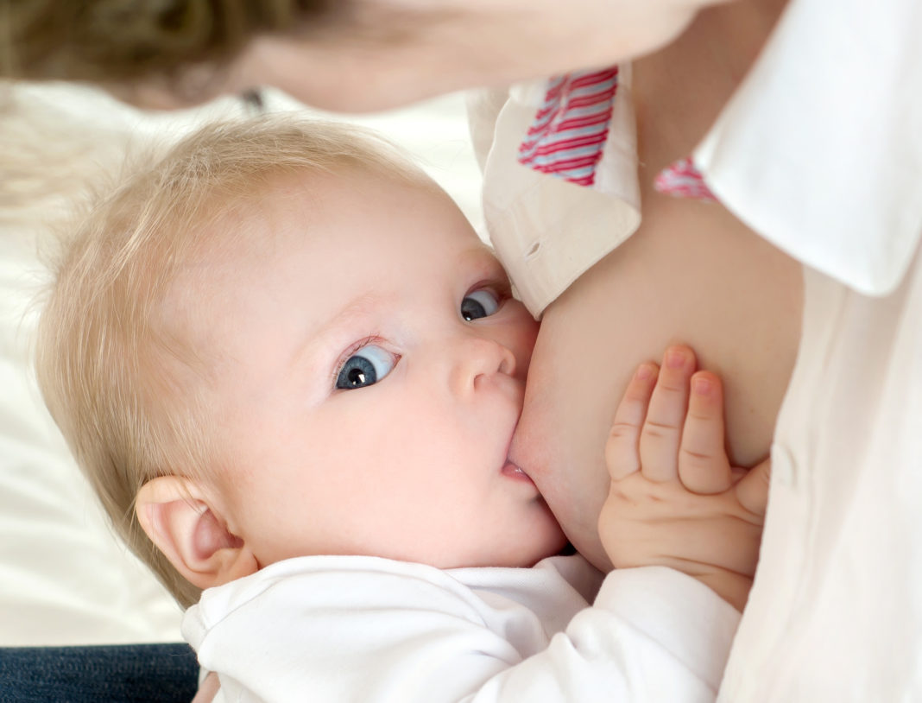
Спасибо за внимание!

Slide 22
Контрольные вопросы
Как происходит регуляция секреции пролактина?
Нормы пролактина в разные периоды жизни
Проявления гиперпролактинемии у мальчиков и девочек?
Алгоритм диагностики ГПРЛ?
Лечение гиперпролактинемии?

